Slide 1
Paja 2. Epäreilupeli

Slide 2
Taustatietoja
Kansainvälisen työjärjestön ILO:n mukaan yli viisi miljoonaa 5–17-vuotiasta lasta käy töissä Bangladeshissa.
YK:n arvion mukaan yli 90 prosenttia lapsityöntekijöistä työskentelee epävirallisesti esimerkiksi pienissä työpajoissa, kodeissa tai kaduilla. Tällöin työlakien toteutumista on heidän kohdallaan lähes mahdotonta valvoa.
Keskimäärin slummien lapset työskentelevät 64 tuntia viikossa.
Useimmilla lapsilla ei ollut minkäänlaista virallista sopimusta ja he tienasivat alle minimipalkan sekä kärsivät terveysongelmista.
Lähde: Yle uutiset

Slide 3
Epäreilun pelin alkuvalmistelut
Pelissä asetutaan bangladeshilaisen slummien lapsen asemaan.
Oppilaat jaetaan 4-5 oppilaan ryhmiin ja jokainen ryhmä saa yhden pelin.
Jokainen valitsee oman pelinappulan ja asettaa sen lähtöruutuun.
Pelissä on kolmenlaisia kortteja, jotka laitetaan eri pinoihin.
Köyhyyden kierre –kortit sekoitetaan ja asetetaan pinoon tekstipuoli alaspäin.
Samoin Koulutie-kortit sekoitetaan ja asetetaan toiseen pinoon tekstipuoli alaspäin.
Samoin Elämän pelikortit –kortit sekoitetaan ja jokaiselle pelaajalle jaetaan yksi Elämän pelikortti, jonka pelaaja säilyttää koko pelin ajan.
Peli asettaa pelaajat eriarvoiseen asemaan heti alussa ja pelissä pääsee jatkuvasti kokemaan epätasa-arvoista kohtelua.

Slide 4
Epäreilun pelin pelaaminen
Tavoite on päästä pois köyhyyden kierteestä koulutielle ja pelin voittaa ensimmäisenä 5. luokalle päässyt pelaaja.
Pelaaja heittää vuorollaan noppaa ja liikkuu nopan silmäluvun verran ympyränmuotoista Köyhyyden kierrettä myötäpäivään. HUOM. joka toinen ruutu värillinen ja joka toinen väritön.
Jos pelaaja pysähtyy värilliseen ruutuun, hän nostaa Köyhyyden kierre –kortin ja toimii kortin ohjeiden mukaan. (Luettu kortti laitetaan takaisin pakan alimmaiseksi)
Pysähtyessään Tähtiruudun kohdalla, pelaaja saa heittää uudelleen noppaa ja yrittää päästä Koulutielle: Lue ohje omasta Elämän pelikortistasi. Onnistuessaan pelaaja siirtyy 1. luokalle, muuten pelaaja jatkaa seuraavalla vuorolla taas Köyhyyden kierteessä.
Koulutiellä liikutaan myös noppaa heittämällä ja pysähtyessä värilliseen ruutuun nostetaan Koulutie-kortti ja toimitaan sen ohjeiden mukaan. (Luettu kortti laitetaan takaisin pakan alimmaiseksi)

Slide 5
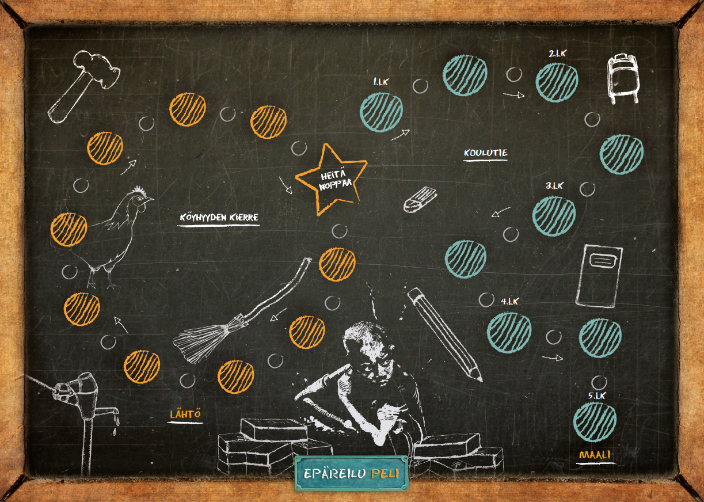
https://youtu.be/yGZwLFPLB0o?si=ADDqZOZUNU-Saa3B
Notes:
Pelilauta näyttää tältä.
Kaikki laittavat nappulansa aluksi kohtaan, jossa lukee LÄHTÖ. Siitä lähdetään noppaa heittämällä kiertämään tätä oranssi kehää, joka on köyhyyden kierre.
Tavoitteena on päästä tähtiruudusta turkoosille polulle, eli koulutielle. Jos ei onnistu tähtiruudussa pääsemään koulutielle, jatkaa köyhyyden kierteen kiertämistä.
Jokainen saa pelin alussa Elämän pelikortin, joka määrää millainen elämä sinulla on.
Heitä vuorollasi noppaa ja etene silmäluvun määrä. Jos päädyt värilliseen palloon, nosta kortti, ja toimi sen ohjeen mukaan. Köyhyyden kierteessä ja koulutiellä on erilaiset kortit.
Tavoitteena on päästä koulutie loppuun asti.
Onko kysyttävää?
Muista, että peli on epäreilu.
Jaan teidät nyt ryhmiin (4-5 oppilasta, huomaa, että pelinappuloita on vain neljä. Jos pelaajia on enemmän, käske yhden ottaa pelinappulaksi vaikka pyyhekumi).
Käytetään pelaamiseen 20 minuuttia (tai enemmän, jos aikaa tunnilla on).

Slide 6
Pajan lopetus
Pajan lopussa, pohtikaa yhdessä seuraavia kysymyksiä (n. 5 min).
Miltä pelaaminen tuntui?
Miten pelin lasten elämä erosi suomalaisen lapsen elämästä?
Millaisia haasteita lapset kohtasivat pelissä koulunkäynnin suhteen?
Mitkä asiat auttoivat lapsia koulunkäynnissä?
Miksi koulutus on mielestäsi tärkeää?

